Slide 1
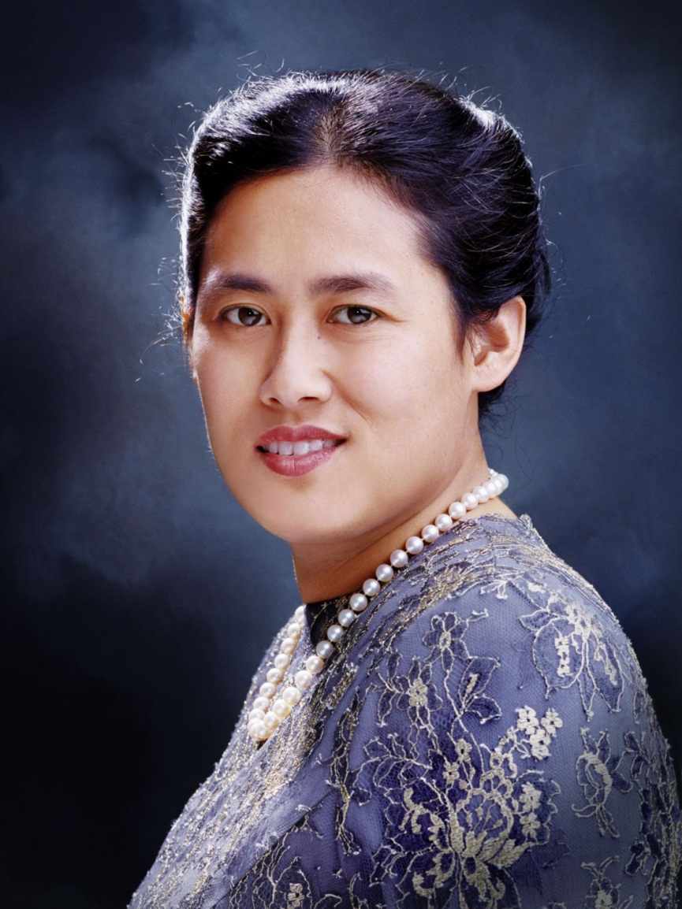
โครงการ 60 พรรษา สยามบรมราชกุมารี 60 เขตปฐพี พัฒนาอย่างยั่งยืน เขตพัฒนาที่ดินลุ่มน้ำคลองท่าเคย ลุ่มน้ำสาขาแม่น้ำตาปีตอนล่าง ลุ่มน้ำหลักแม่น้ำตาปี
โดย...สำนักงานพัฒนาที่ดินเขต 11

Slide 2
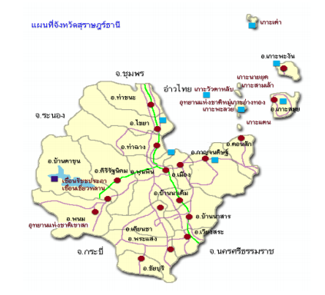
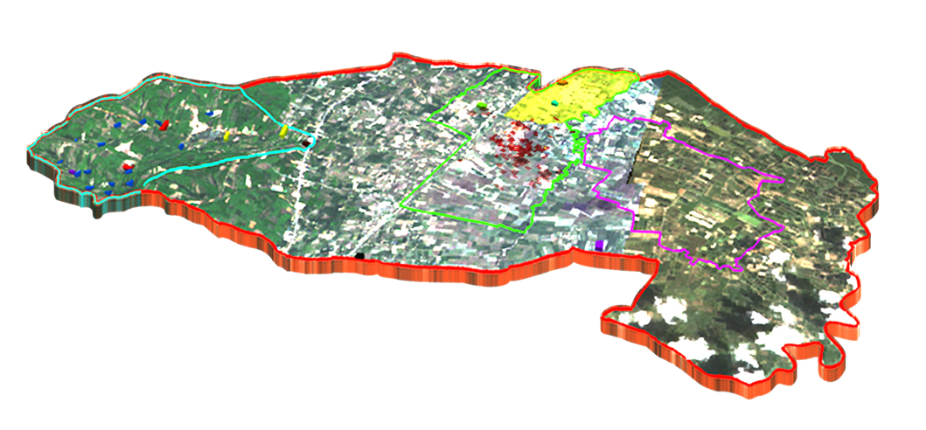
ทำไม??? ถึงเป็นลุ่มน้ำคลองท่าเคย
พื้นที่จังหวัดสุราษฎร์ธานี เนื้อที่ : 8,057,125 ไร่

Slide 3
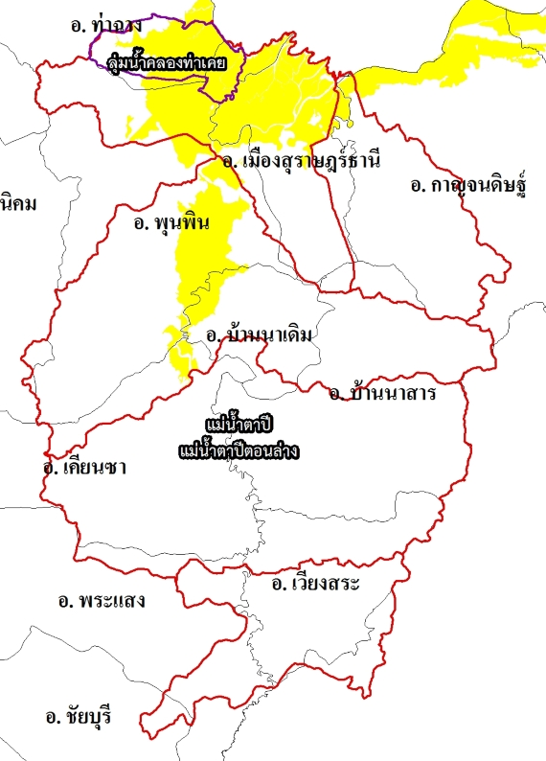
ปัญหาดิน - ดินเปรี้ยว : 249,339 ไร่ 3.05 % - ดินที่มีความลาดชันสูง : 2,902,759 ไร่ 35.51 % - ดินตื้น : 109,539 ไร่ 1.34 % - ดินทราย : 58,690 ไร่ 0.72 %
นำข้อมูลดินเปรี้ยววิเคราะห์ร่วมกับขอบเขตลุ่มน้ำ
- ปัญหาดินเปรี้ยว ส่วนใหญ่อยู่พื้นที่
ลุ่มน้ำหลักแม่น้ำตาปี
ลุ่มน้ำสาขาแม่น้ำตาปีตอนล่าง

Slide 4
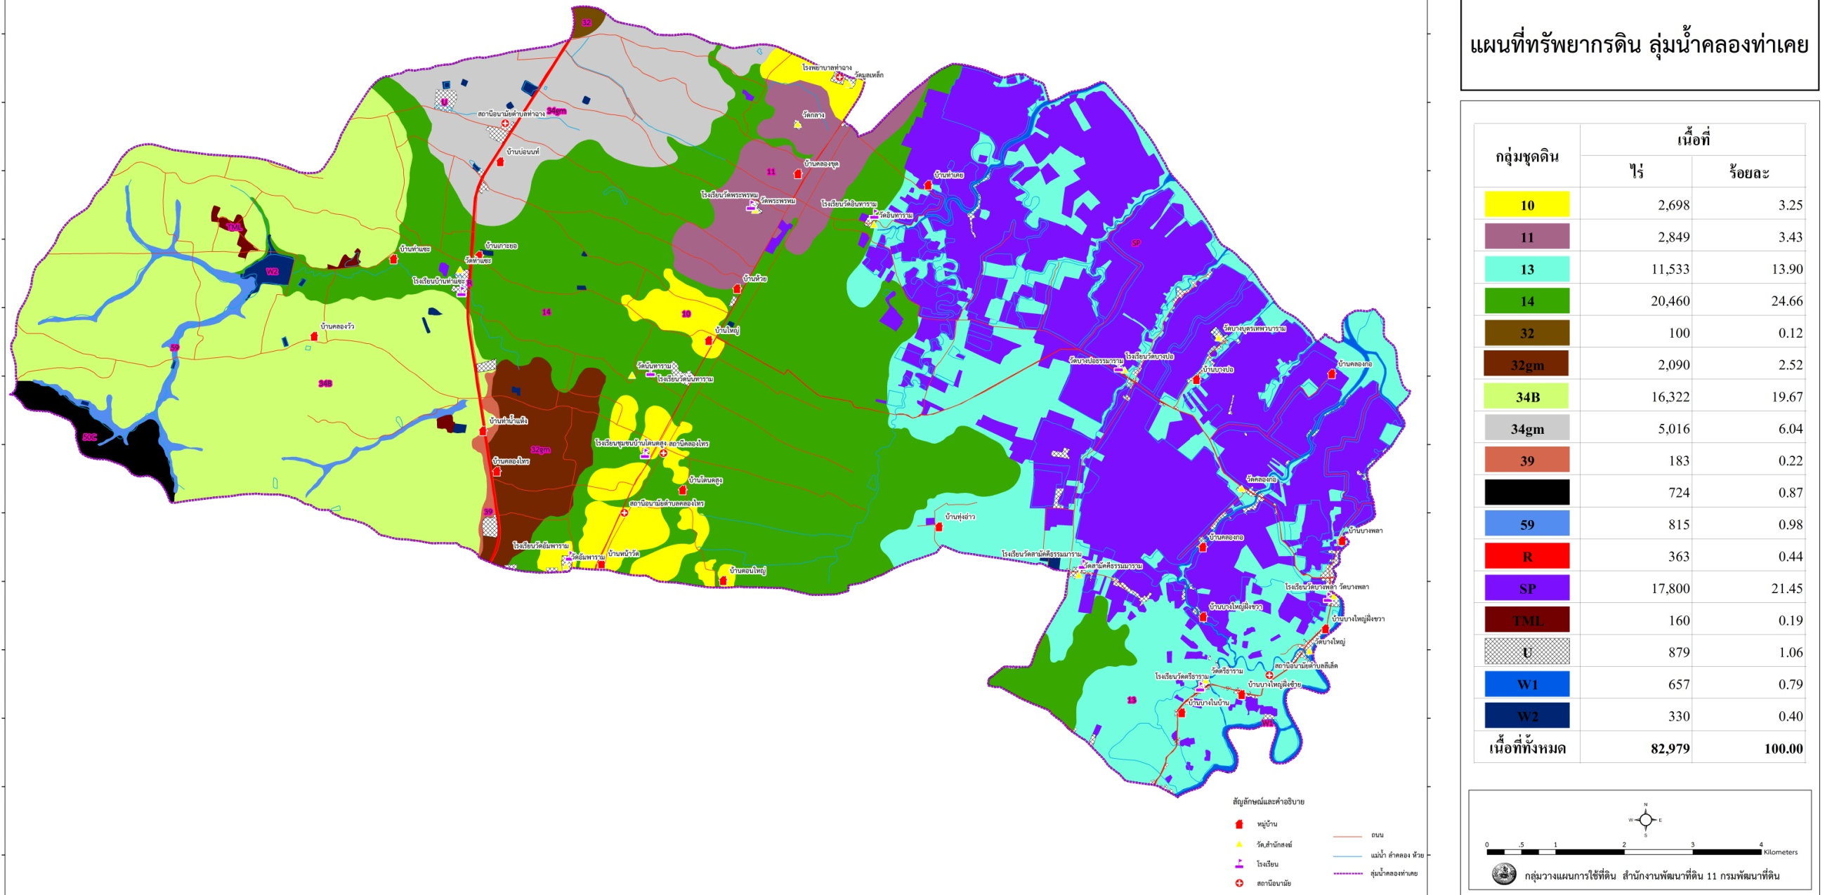
พื้นที่ดินเปรี้ยว 37,540 ไร่ คิดเป็น 45.24 %
แผนที่ทรัพยากรดิน ลุ่มน้ำคลองท่าเคย

Slide 5
วัตถุประสงค์
เพื่อเฉลิมพระเกียรติสมเด็จพระเทพรัตนราชสุดาฯ สยามบรมราชกุมารี มีพระชนมายุครบ 60 พรรษาในวันที่ 2 เมษายน 2558
เพื่อจัดทำแผนแม่บท และแผนการดำเนินงานพัฒนาที่ดิน นำไปสู่งานบูรณาการร่วมกับหน่วยงานอื่น เป็นการแก้ปัญหาในพื้นที่ลุ่มน้ำอย่างยังยืน
เพื่อจัดทำแปลงสาธิต และศูนย์เรียนรู้งานพัฒนาที่ดินขนาดใหญ่

Slide 6
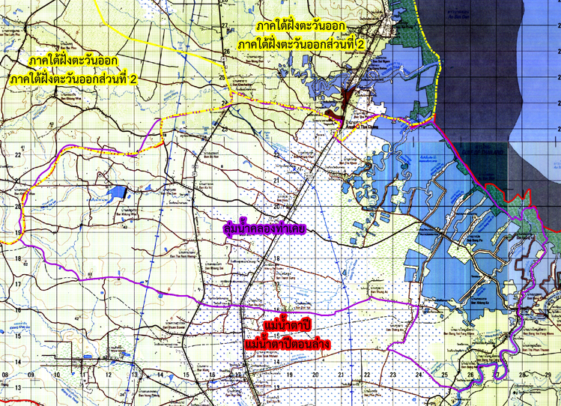
- ลุ่มน้ำคลองท่าเคย - ลุ่มน้ำสาขาแม่น้ำ ตาปีตอนล่าง 2206 - ลุ่มน้ำหลักแม่น้ำตาปี รหัส 22
เนื้อที่ 82,979 ไร่

Slide 7
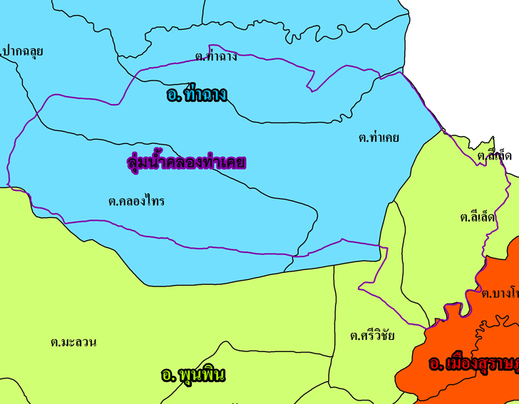
ครอบคลุมพื้นที่ - ตำบลท่าฉาง - ตำบลคลองไทร - ตำบลท่าเคย อำเภอท่าฉาง และบางส่วนของ - ตำบลลีเล็ด - ตำบลศรีวิชัย อำเภอพุนพิน

Slide 8
การดำเนินงาน
- ข้อมูลทรัพยากรดิน การใช้ประโยชน์ที่ดิน ถือครอง เศรษฐกิจและสังคม มาตราส่วน 1 : 25,000 - ข้อมูลทรัพยากรป่าไม้ และน้ำ มาตราส่วน 1 : 50,000 - วิเคราะห์ SWOT (จุดแข็ง จุดอ่อน โอกาส และอุปสรรค)
- จัดทำแผนการใช้ที่ดิน ระยะเวลาดำเนินการ ปี 2557-2561 - คัดเลือกพื้นที่ดำเนินการ จัดทำข้อมูล มาตราส่วน 1 : 4,000

Slide 9
วิเคราะห์ปัญหา และหาแนวทางการแก้ปัญหา
พื้นที่ ต้นน้ำ
ขาดแคลนทรัพยากรน้ำ
พื้นที่ กลางน้ำ
ปัญหาดินเปรี้ยว
พื้นที่ ปลายน้ำ
ปัญหาระบบนิเวศปลายน้ำเสื่อมโทรม

Slide 10
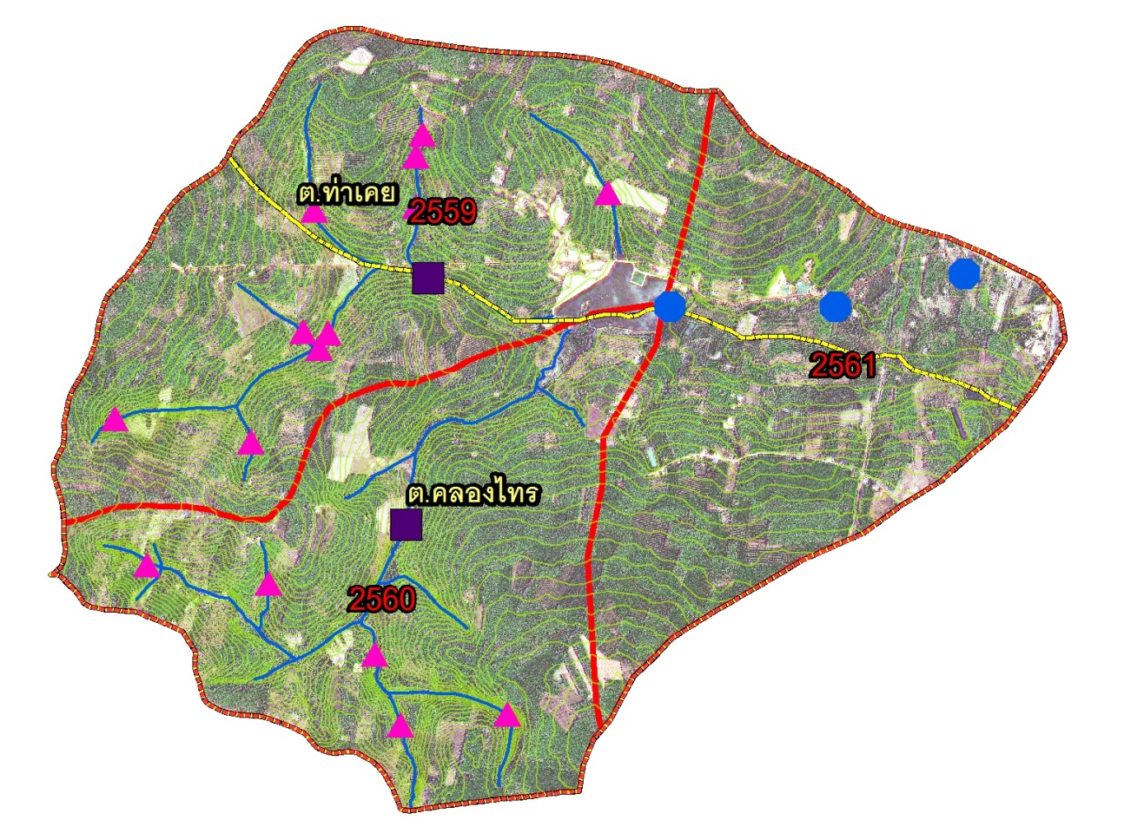
พื้นที่ต้นน้ำ
จัดระบบอนุรักษ์ดินและน้ำ 2559-2561
อาคารชะลอน้ำ
ฝ่ายน้ำล้น
ประตูน้ำ

Slide 11
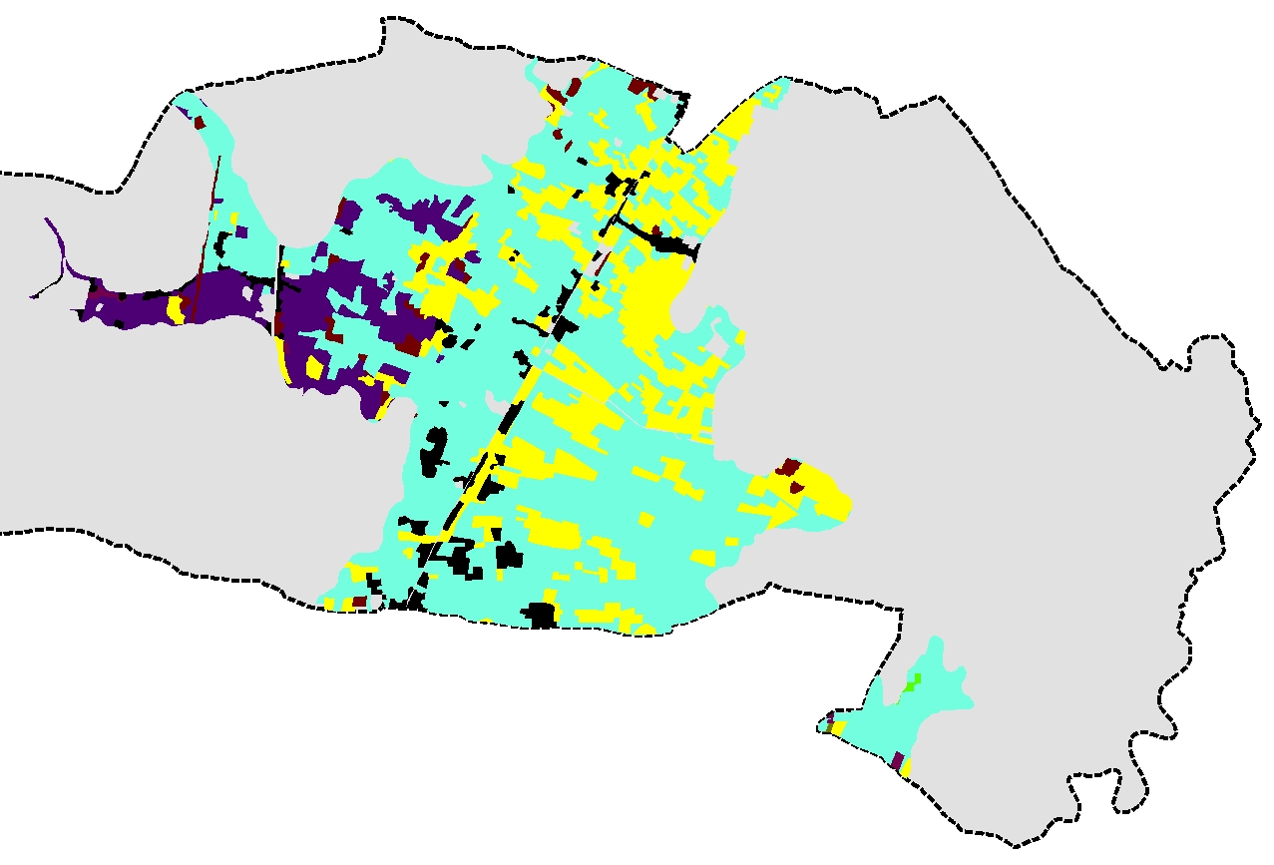
การแก้ปัญหาและใช้ประโยชน์ในพื้นที่ดินเปรี้ยว
พื้นที่กลางน้ำ
พื้นที่เกษตรกรรม | 24,025 | 92.38
นาข้าว | 5,841 | 22.46
ยางพารา | 1,740 | 6.69
ปาล์มน้ำมัน | 16,297 | 62.66
พื้นอื่นๆ | 53 | 0.2

Slide 12
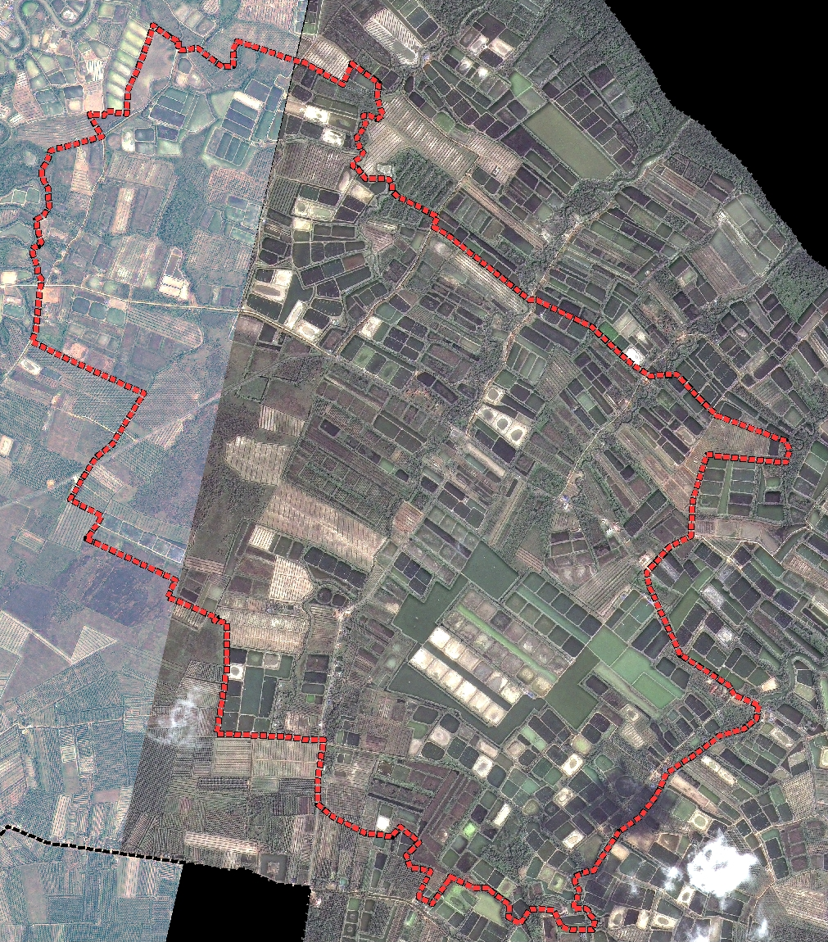
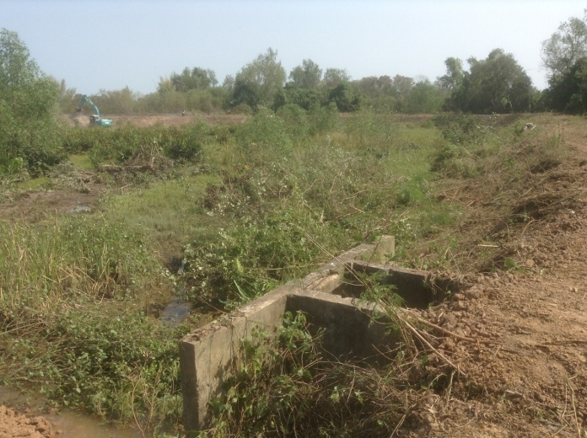
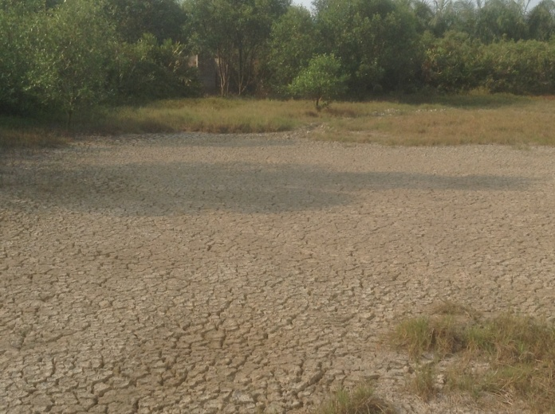
พื้นที่ปลายน้ำ
ระบบนิเวศปลายน้ำเสื่อมโทรม

Slide 13
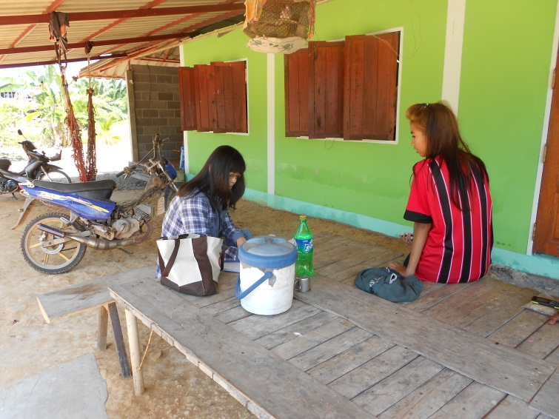
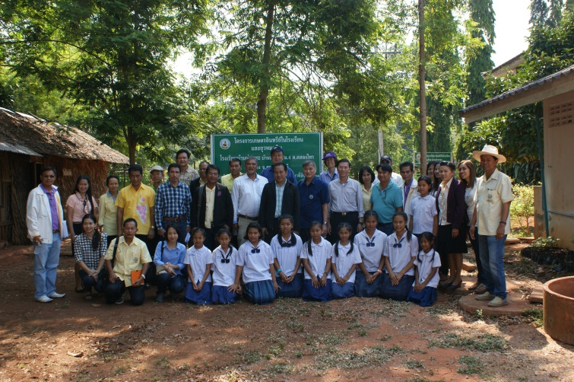
การติดตามและประเมินผล
ประเมินความอุดมสมบูรณ์ดิน
การประเมินผลผลิตพืช
ประเมินรายได้สุทธิของเกษตรกร
ประเมินความพึงพอใจ

Slide 14
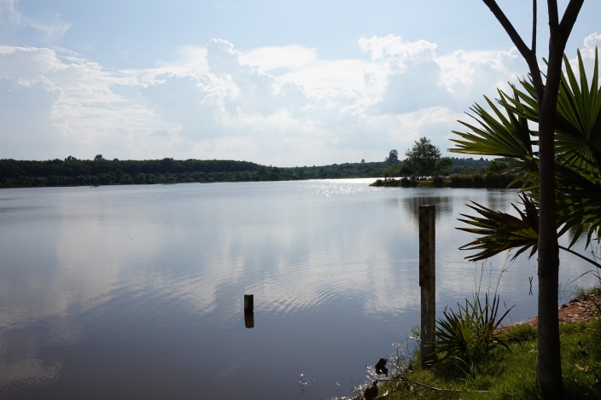
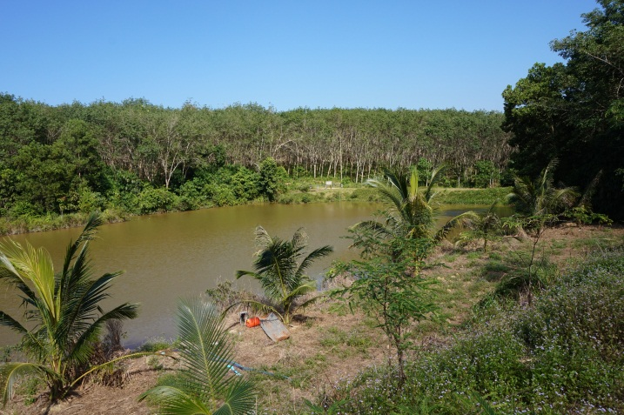
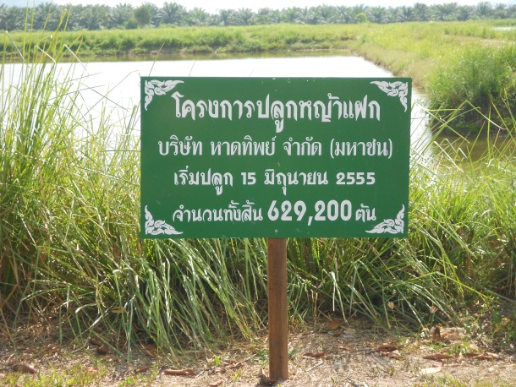
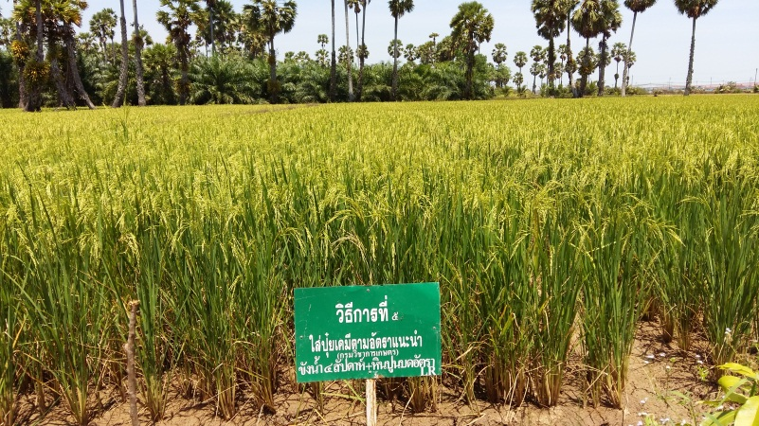
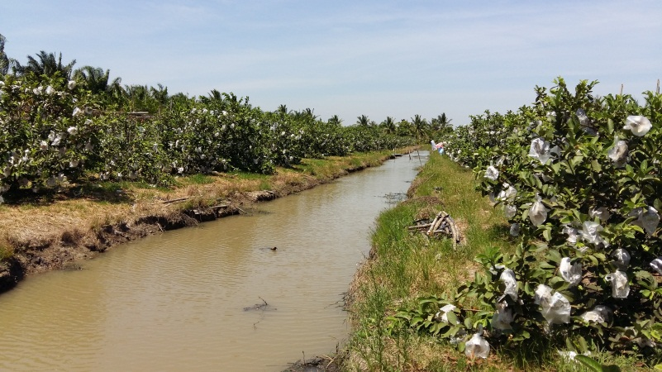
ผลการดำเนินงาน

Slide 15
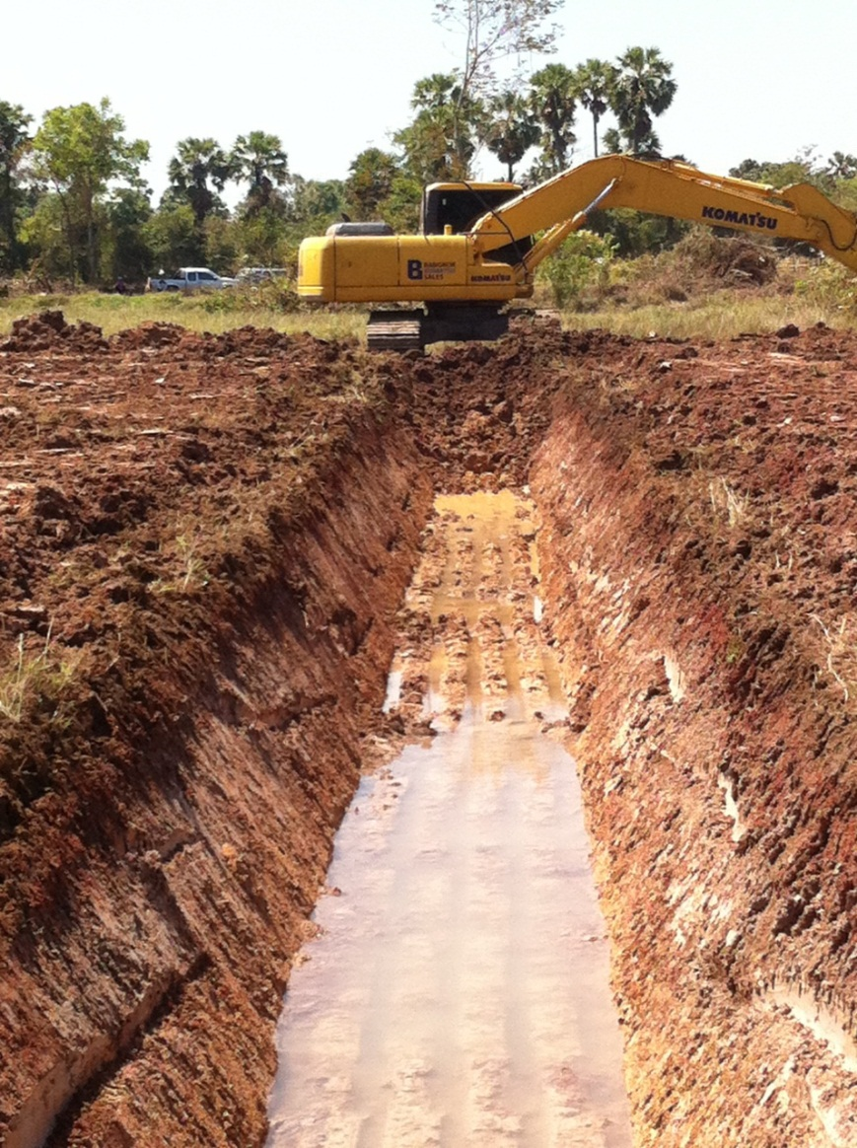
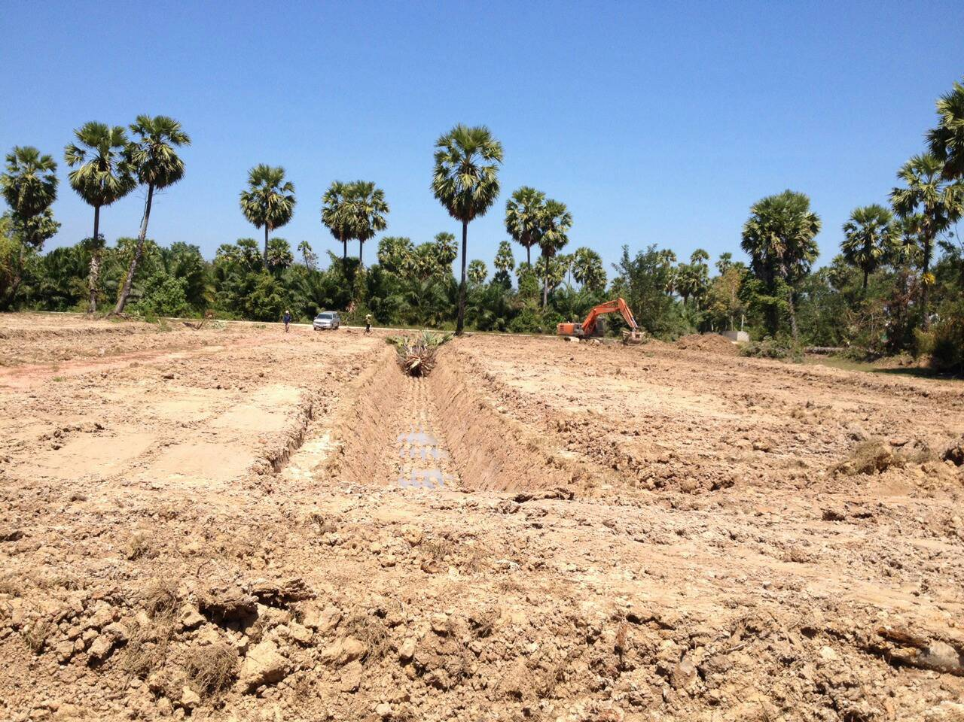
1. งานจัดระบบอนุรักษ์ดินและน้ำ
ปี 2557
ครอบคลุมพื้นที่ 4,000 ไร่
ปรับรูปแปลงนาลักษณะที่ 3 จำนวน 285 ไร่
เกษตรกร 45 ราย
ปี 2558
ครอบคลุมพื้นที่ 3,420 ไร่
ปรับรูปแปลงนาลักษณะที่ 3 จำนวน 357 ไร่
เกษตรกร 55 ราย

Slide 16
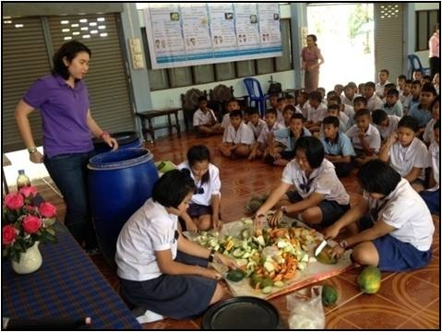
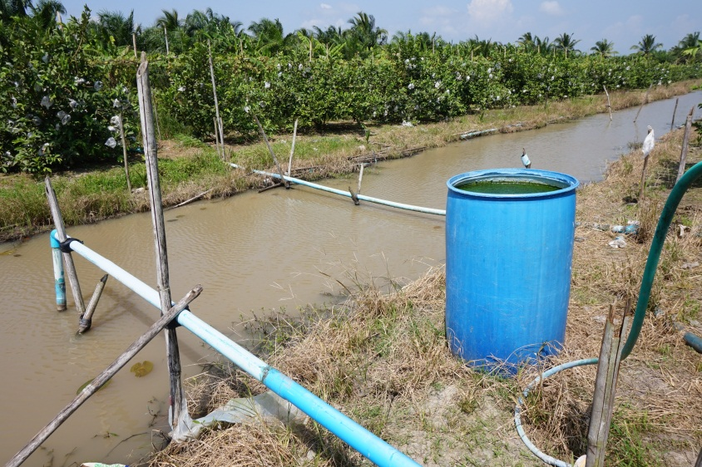
2. ส่งเสริมการผลิต และการใช้สารอินทรีย์ลดการใช้สารเคมีทางการเกษตร
ปี 2557
เกษตรกร 200 ราย
ปี 2558
เกษตรกร 200 ราย

Slide 17
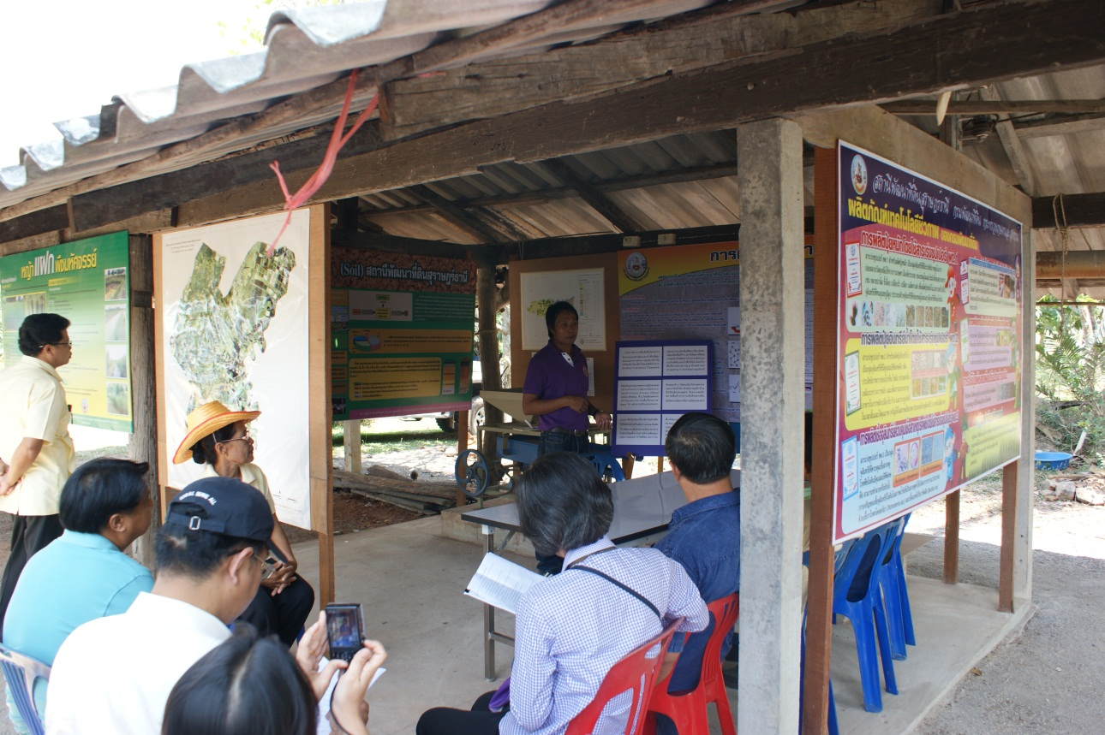
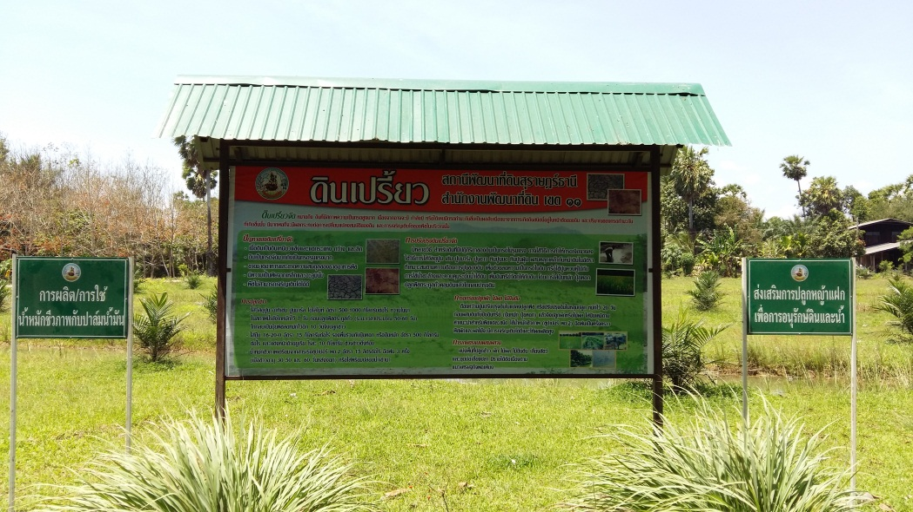
3. ศูนย์ถ่ายทอดเทคโนโลยีการพัฒนาที่ดิน (ต่อยอด)
ปี 2557
1 ศูนย์
ปี 2558
1 ศูนย์
นางสมบุญ ชูพัฒน์
ม.5 ต.ท่าฉาง อ.ท่าฉาง จ.สุราษฎร์ธานี

Slide 18
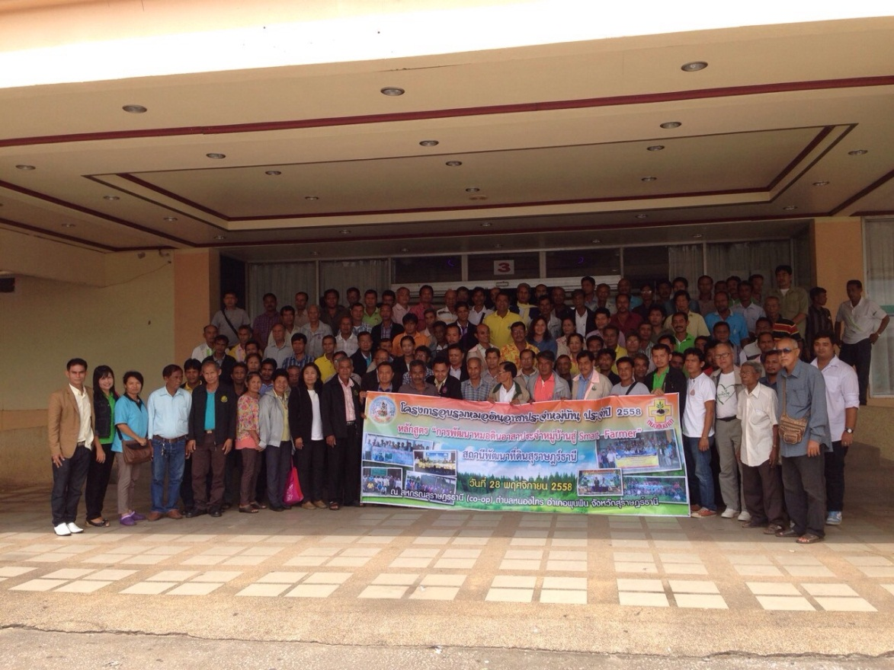
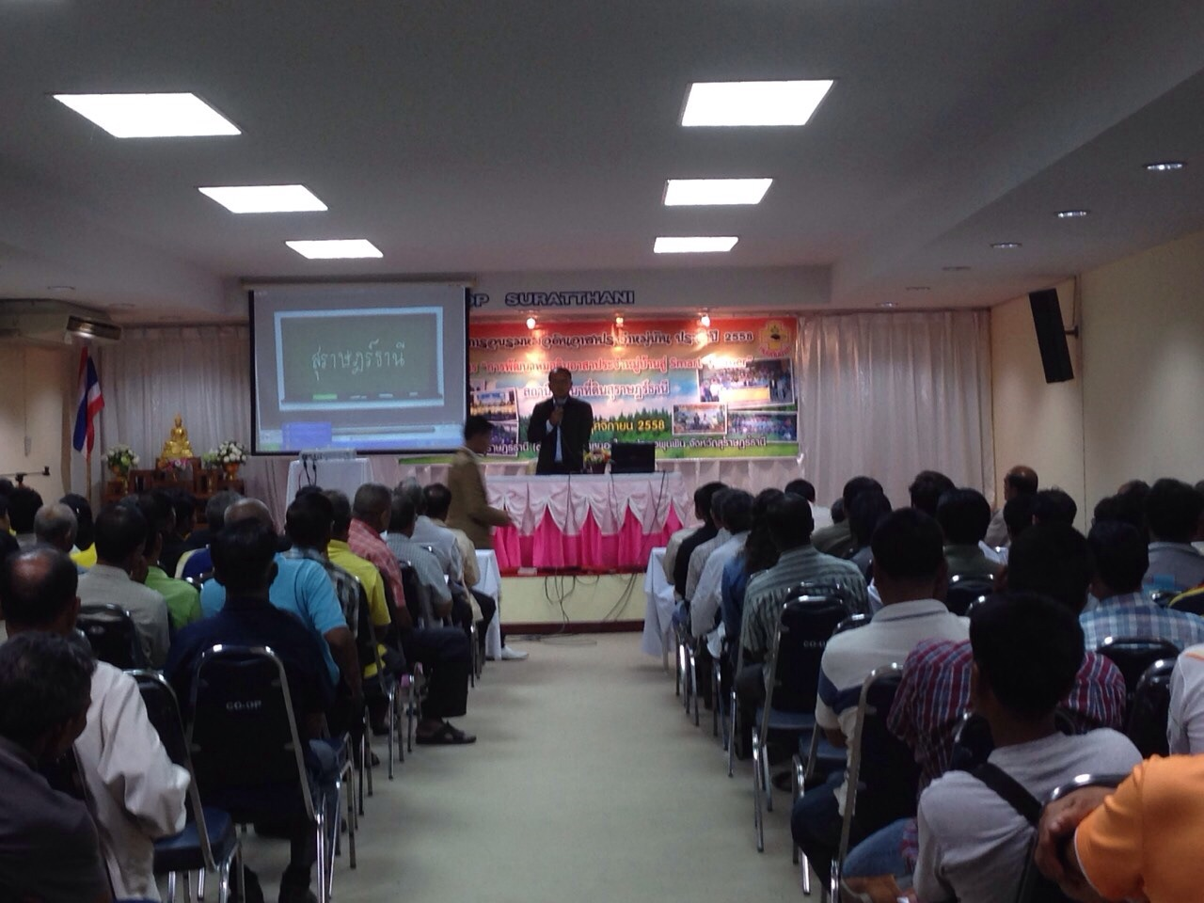
4. อบรมหมอดินอาสา
ปี 2557
12 ราย
ปี 2558
12 ราย

Slide 19
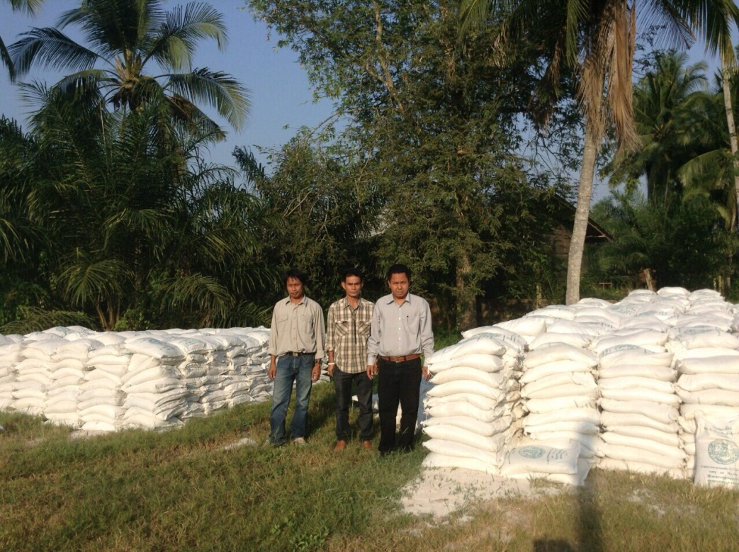
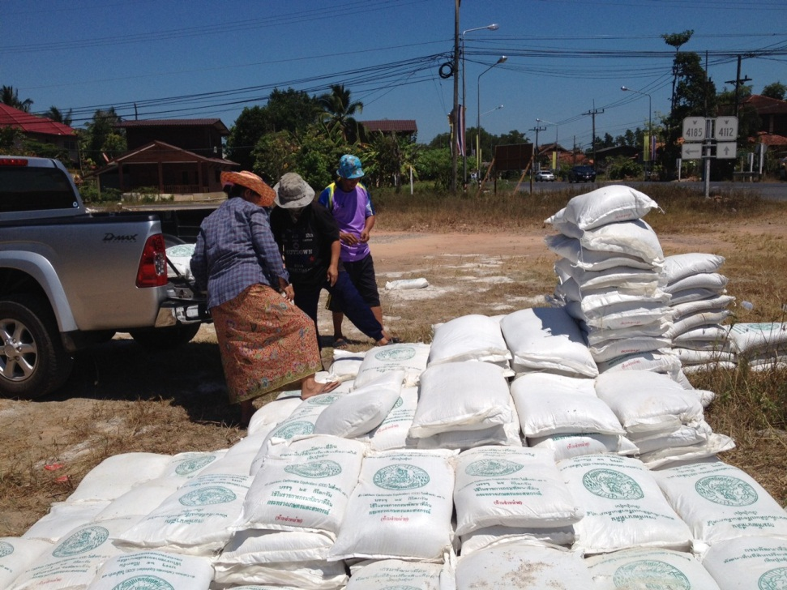
5. ส่งเสริมการปรับปรุงพื้นที่ดินเปรี้ยว ดินเค็มภาคใต้ (หินปูนบด)
ปี 2557
จำนวน 150 ตัน ลงพื้นที่ดำเนินการปลูกข้าว พื้นที่ 100 ไร่
ปี 2558
จำนวน 200 ตัน ลงพื้นที่ดำเนินการปลูกข้าว พื้นที่ 134 ไร่

Slide 20
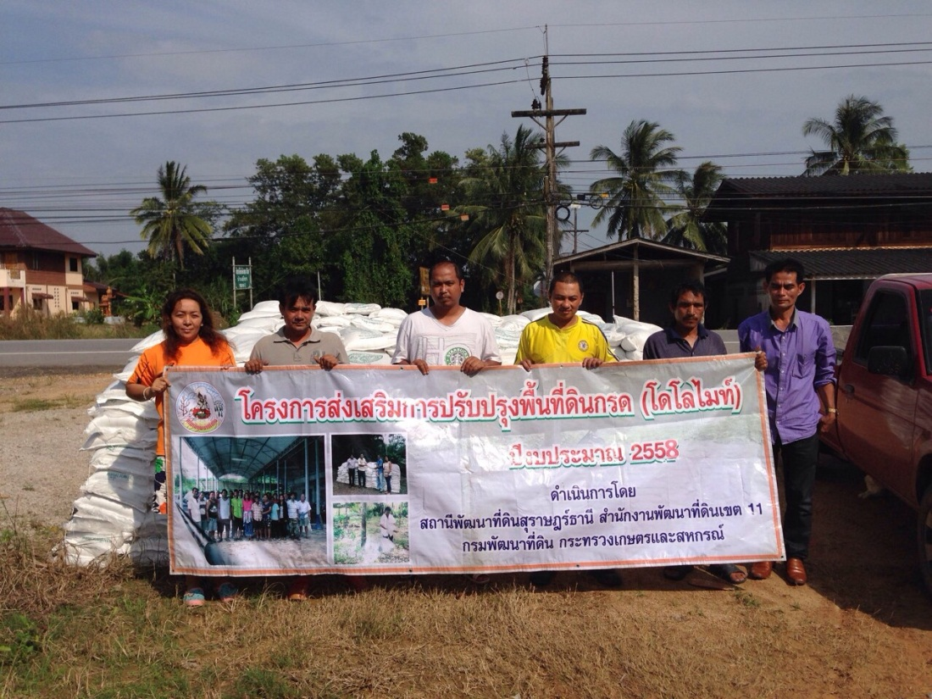
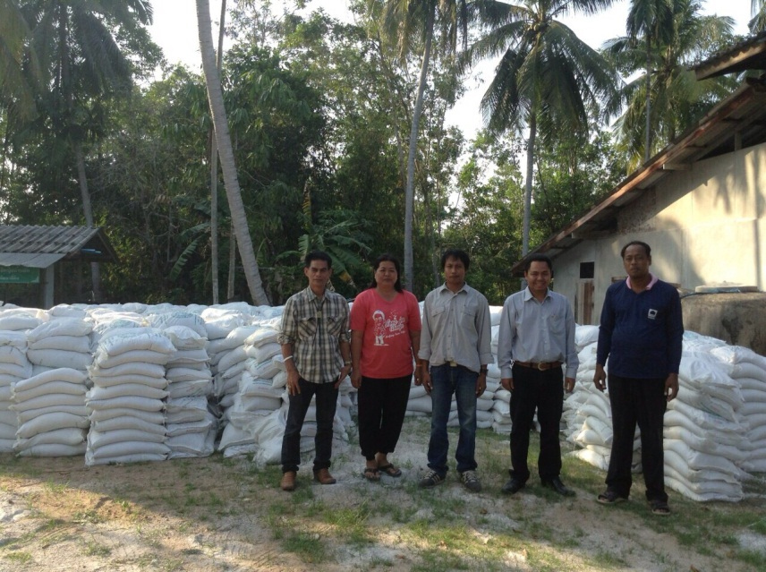
6. ส่งเสริมการปรับปรุงพื้นที่ดินกรด (โดโลไมท์)
ปี 2557
จำนวน 90 ตัน ลงพื้นที่ดำเนินการ
ปลูกปาล์มน้ำมัน พื้นที่ 180 ไร่
ปี 2558
จำนวน 90 ตัน ลงพื้นที่ดำเนินการ
ปลูกปาล์มน้ำมัน พื้นที่ 180 ไร่

Slide 21
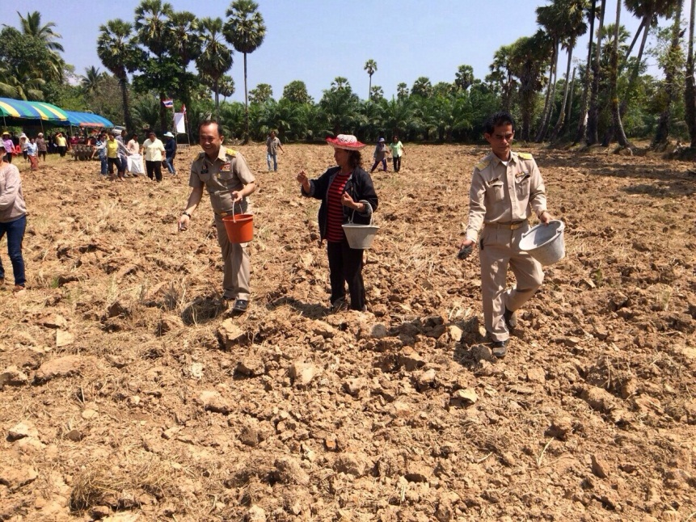
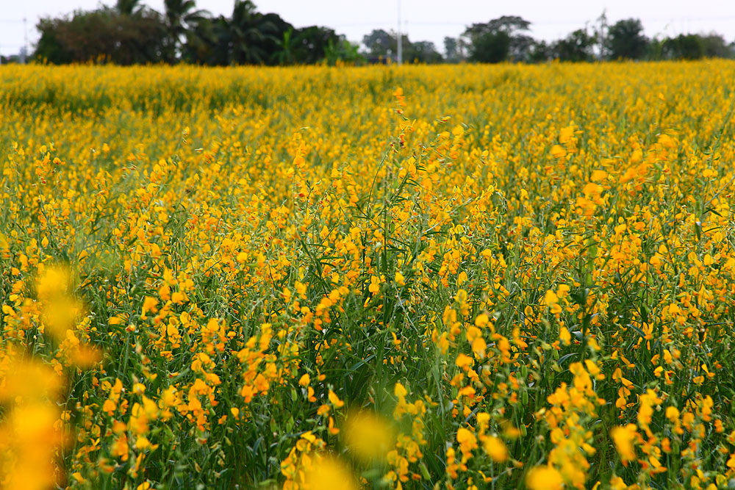
7. ส่งเสริมการปลูกพืชปุ๋ยสดปรับปรุงบำรุงดิน (ปอเทือง)
ปี 2557
จำนวน 400 ไร่
ลงพื้นที่ดำเนินการปลูกข้าว
ปี 2558
จำนวน 1,000 ไร่
ลงพื้นที่ปลูกข้าว และพื้นที่จัดระบบฯ

Slide 22
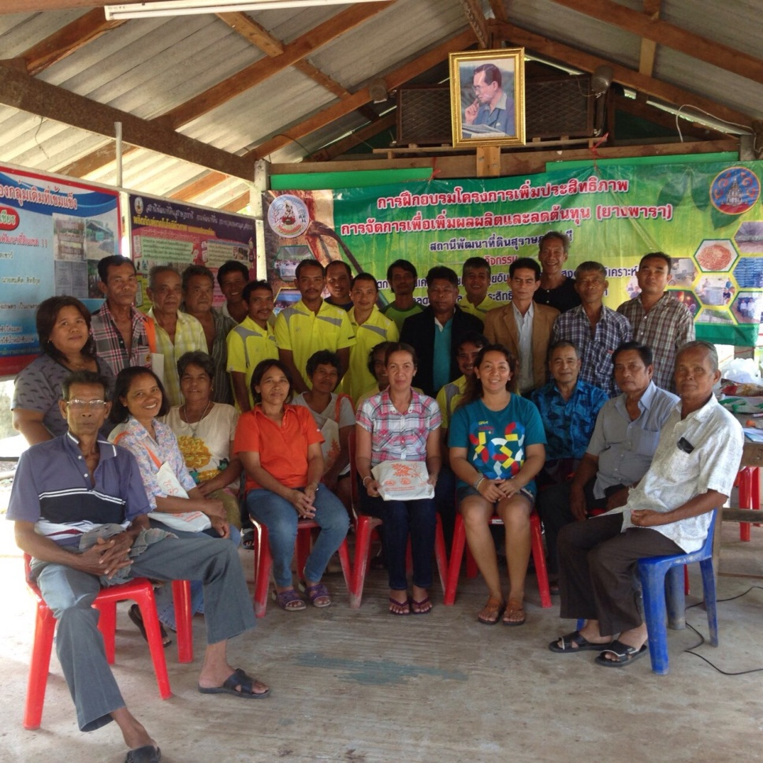
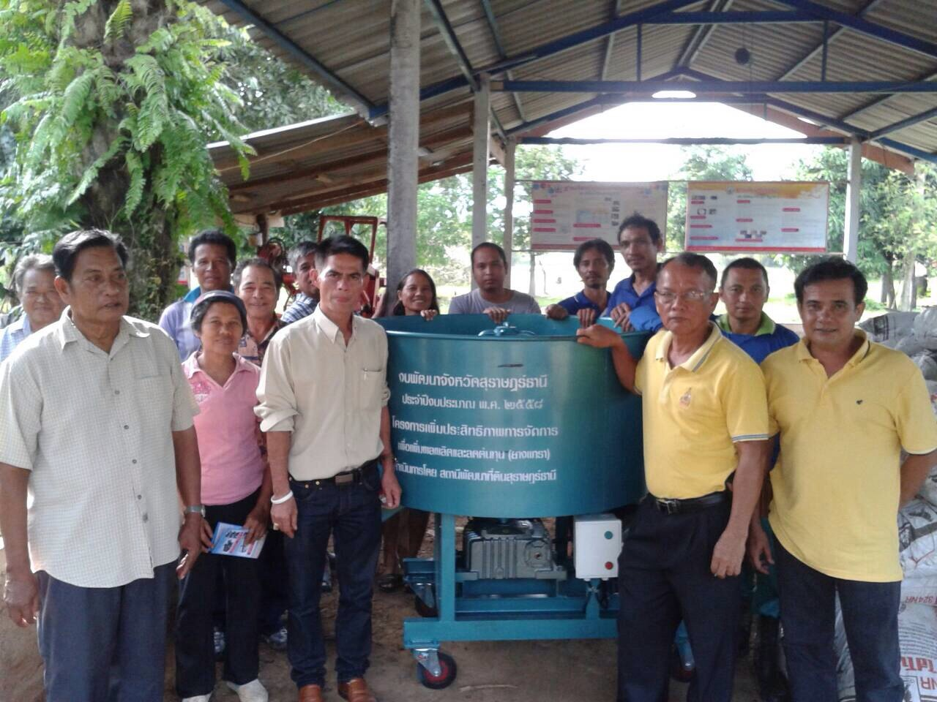
8. พัฒนาต่อยอดกลุ่มเกษตรกรที่เข้มแข็ง
ปี 2557
4 กลุ่ม
ปี 2558
4 กลุ่ม

Slide 23
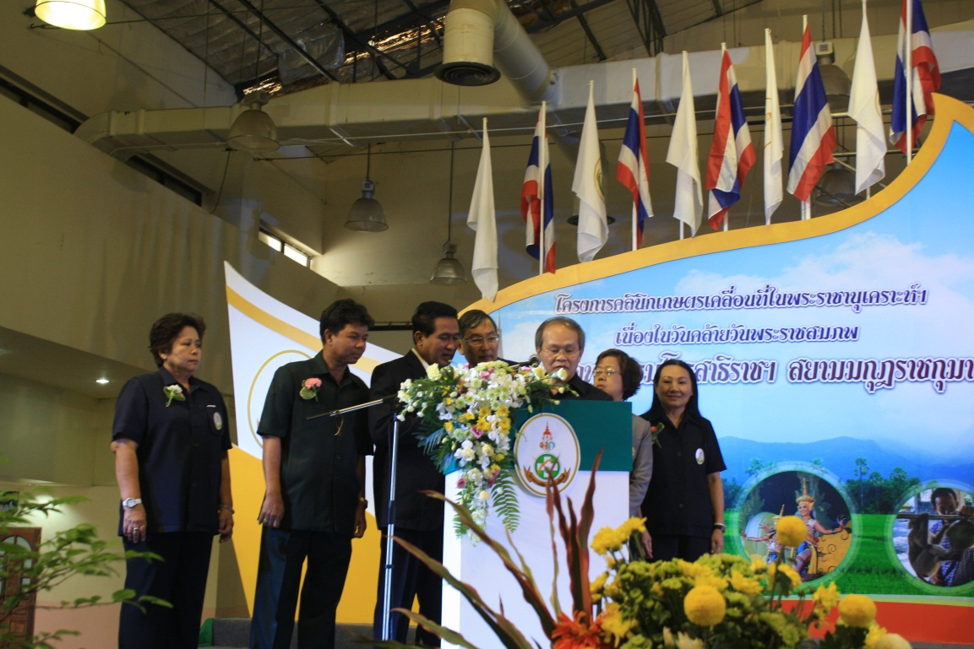
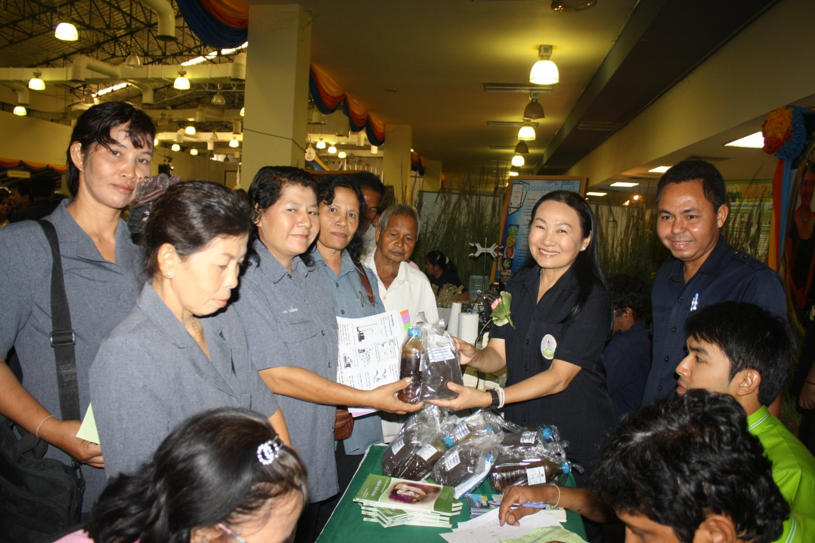
9. คลินิกเกษตรเคลื่อนที่
ปี 2557
200 ราย
ปี 2558
200 ราย

Slide 24
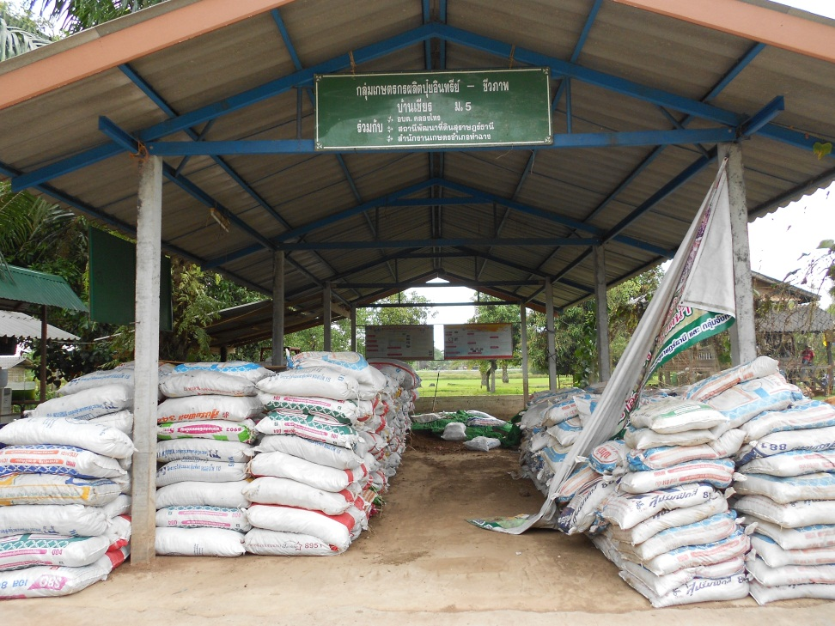
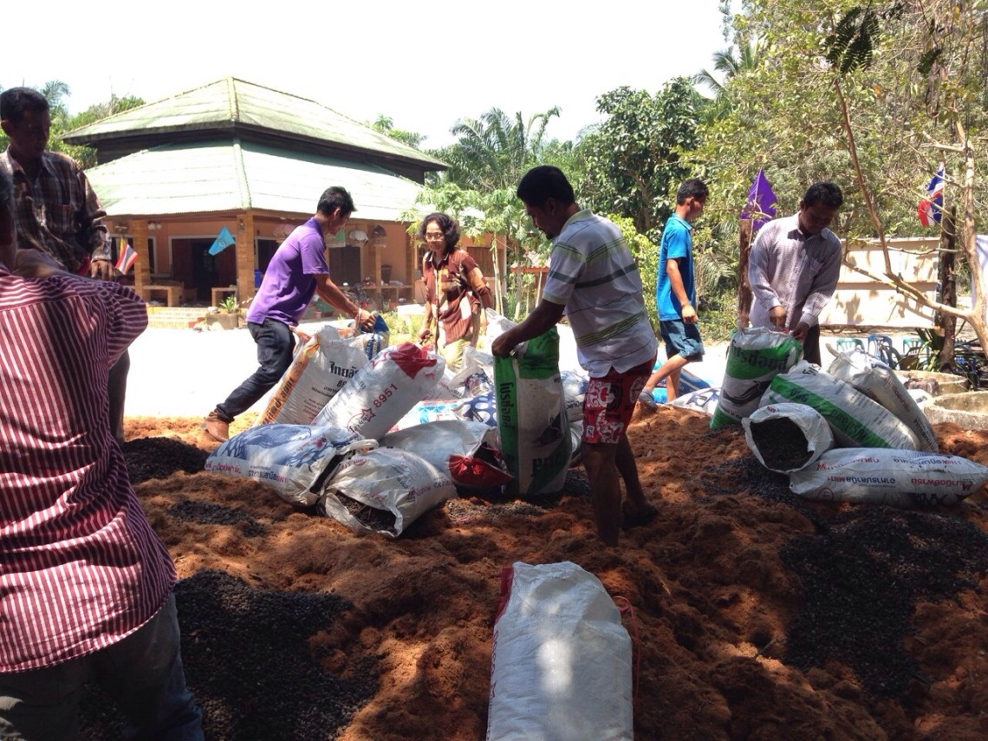
10. ปุ๋ยหมักสูตรพระราชทานสมเด็จพระเทพฯ
ปี 2557
2 จุด
ปี 2558
1 จุด
กลุ่มเกษตรกรเข้มแข็ง บ้านดอนใหญ่
ม.7 ต.คลองไทร อ.ท่าฉาง จ.สุราษฎร์ธานี

Slide 25
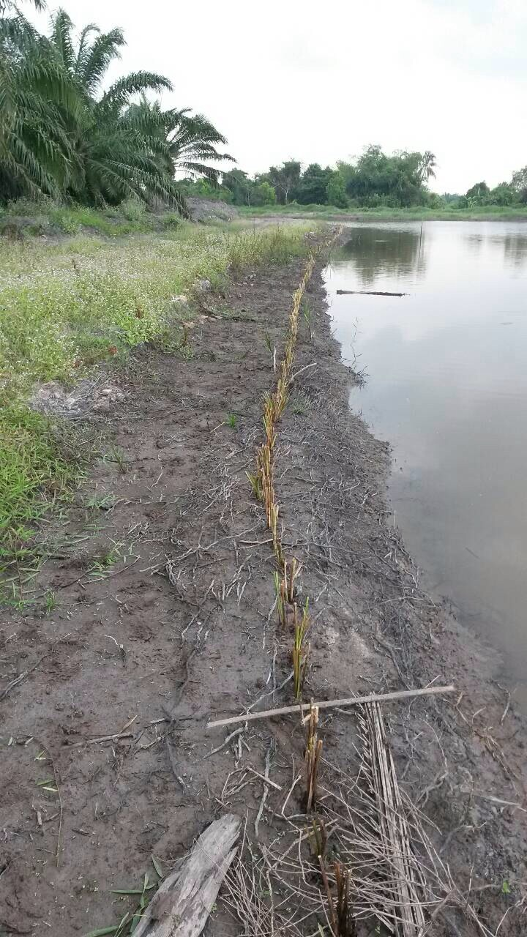
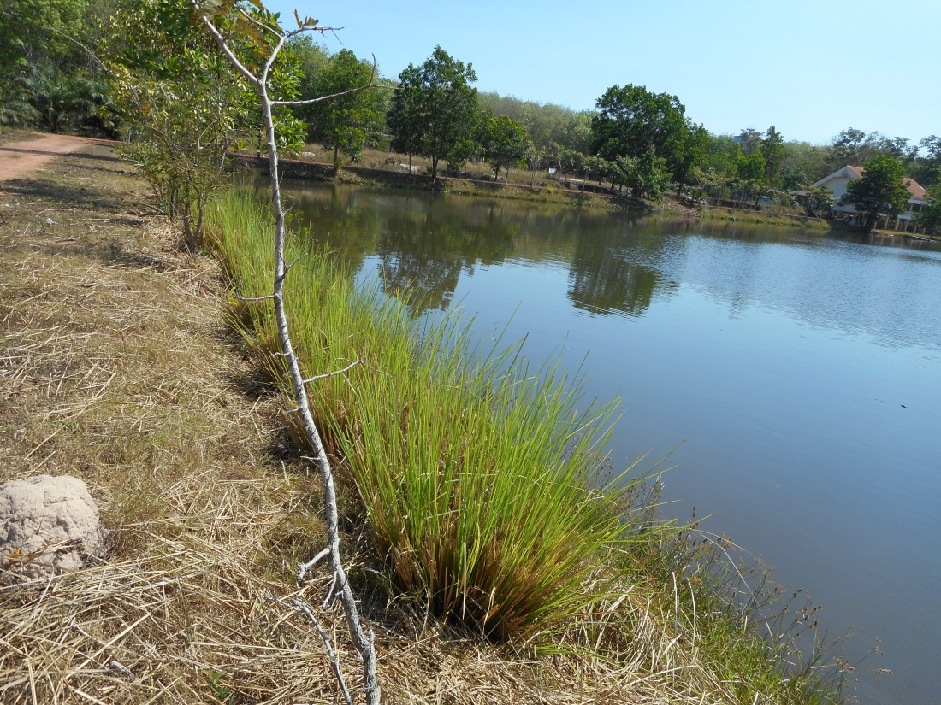
11. หญ้าแฝก
ปี 2557
100,000 กล้า
ปี2558
200,000 กล้า

Slide 26
ตัวอย่าง....ต้นทุนและผลตอบแทนจากกิจกรรมพัฒนาที่ดิน
แปลงนางสาวสุรินทร์ โมอ่อน 28/2 ม.3 ต.ศรีวิชัย อ.พุนพิน จ.สุราษฎร์ธานี
รายการ | ปีการผลิต 2555 |  |  | ปีการผลิต 2556 |  |  | ปีการผลิต 2557
 | ฝรั่ง | บวบ | ถั่วฝักยาว | ฝรั่ง | บวบ | ถั่วฝักยาว | ฝรั่ง
1.ต้นทุนเงินสด (บาท/ไร่) | 19,945 | 11,370 | 11,815 | 31,000 | 11,370 | 11,815 | 32,500
2.ผลผลิต (กก./ไร่) | 270 | 1,740 | 1,635 | 5,450 | 1,740 | 1,635 | 6,050
3.ราคาผลผลิต (บาท/กก.) | 18 | 14 | 16 | 20 | 14 | 16 | 22
4.มูลค่าผลผลิต (บาท/ไร่) | 5,940 | 24,360 | 26,160 | 109,000 | 24,360 | 26,160 | 133,100
5.กำไร (บาท/ไร่) | -14,005 | 12,990 | 14,345 | 78,000 | 12,990 | 14,345 | 100,600
6. กำไรสุทธิ (บาท/ไร่) | 13,330 |  |  | 105,335 |  |  | 100,600
หมายเหตุ : ใช้แรงงานในครอบครัว ปลูกปาล์มน้ำมันแต่น้ำท่วม ปี 2554 ปาล์มน้ำมันเสียหายทั้งหมด เกษตรกรจึงปลูกฝรั่งทดแทนและปลูกผัก

Slide 27

สรุป
1. แผนแม่บทงานพัฒนาที่ดินสามารถแก้ปัญหาทรัพยากรดินในพื้นที่ลุ่มน้ำคลองท่าเคย
2. กิจกรรมงานพัฒนาที่ดินได้รับการยอมรับจากเกษตรกร
3. เขตพัฒนาที่ดินลุ่มน้ำคลองท่าเคยสามารถพัฒนาเป็นจุดดูงานพัฒนาที่ดินได้

Slide 28

ขอบคุณค่ะ

